Slide 1

Quy Trình nhập Liệu QC
Created by EA Vietnam
OQC

Slide 2
Quy trình
Thiết lập ban đầu
C121 Thiết lập chung cho toàn bộ QC
C151 Các hạng mục kiểm tra riêng cho từng sản phẩm (OQC)
Sau khi đã có mã barcode (do sản xuất cung cấp)
C512 Quản lý Lot kiểm tra sản phẩm
C530 Kiểm tra sản phẩm theo từng mẫu
C540 Lịch sử kiểm tra sản suất (từ C530)

Slide 3
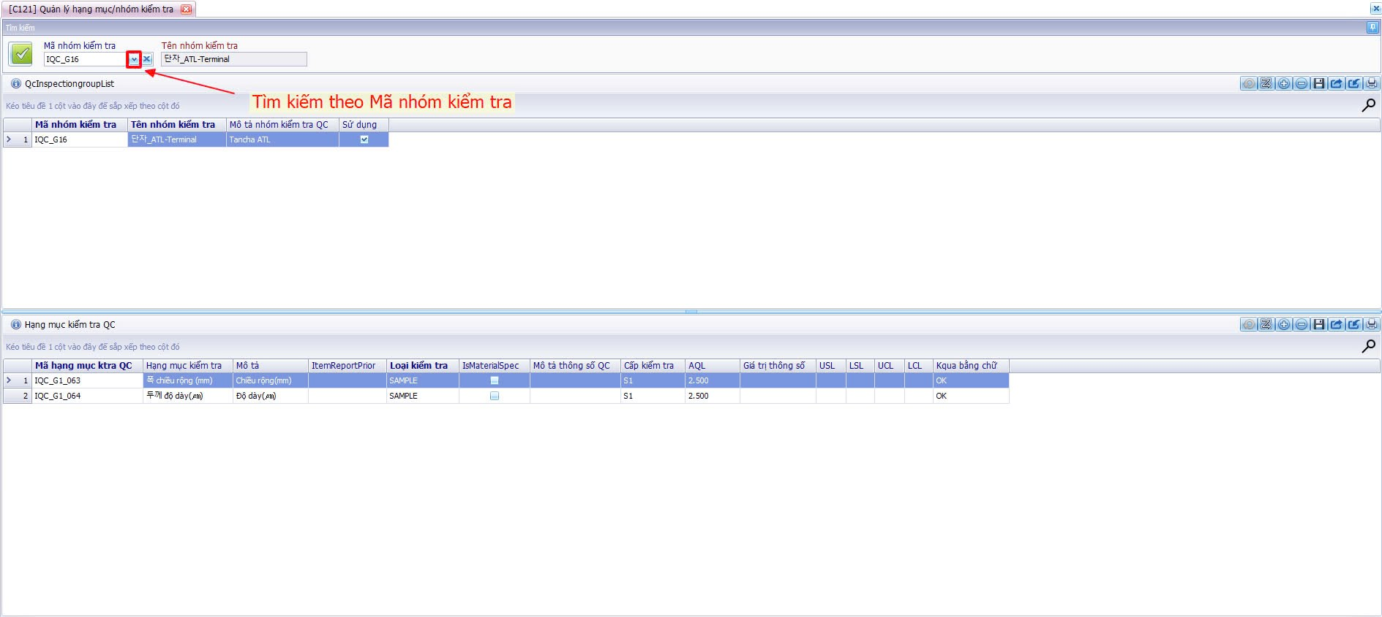
I. Quản LÝ hạng mục/Nhóm kiểm tra IQC và OQC
1. Màn hình sử dụng C121
Nếu không nhập Mã nhóm kiểm tra => Tìm kiếm tất cả nhóm hạng mục kiểm tra

Slide 4
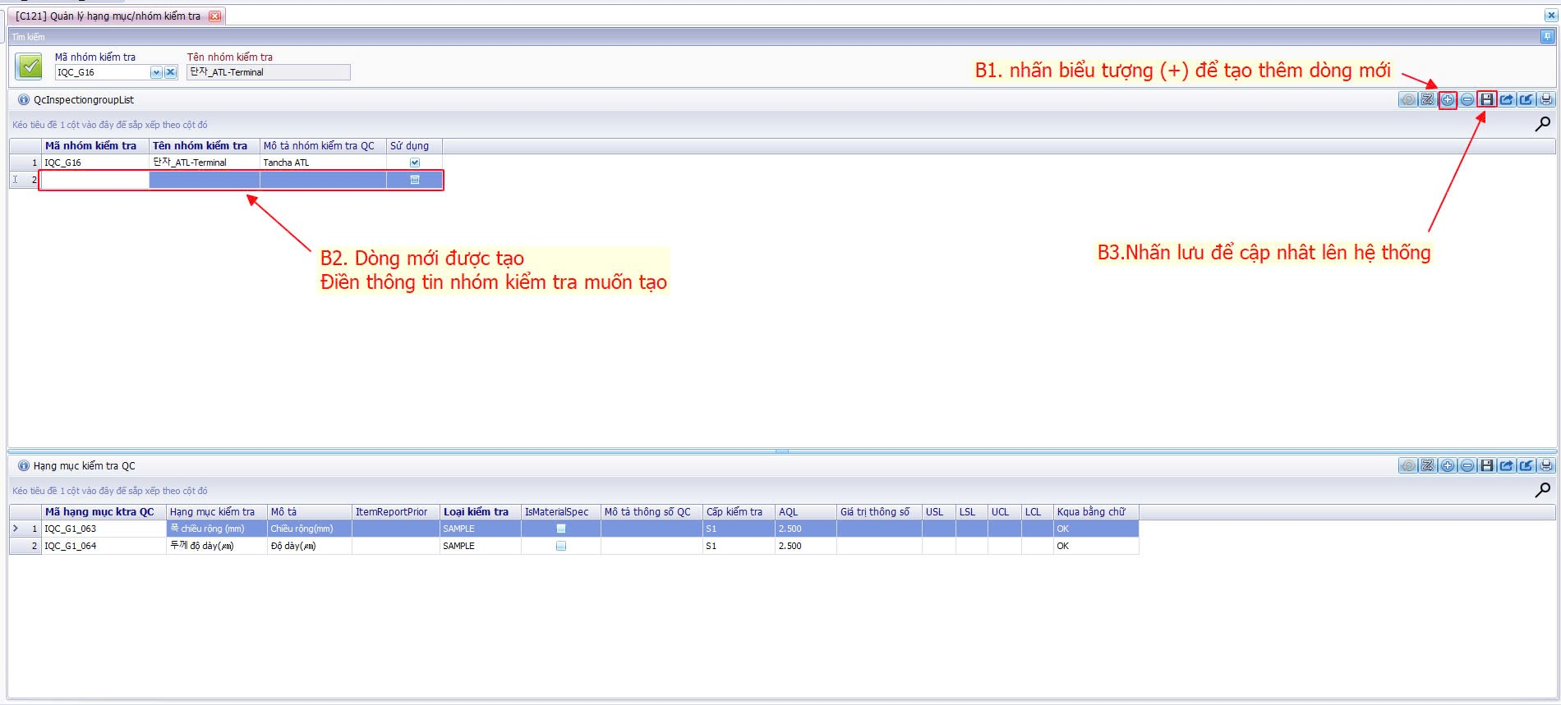
2. Thêm thông tin mã nhóm kiểm tra

Slide 5
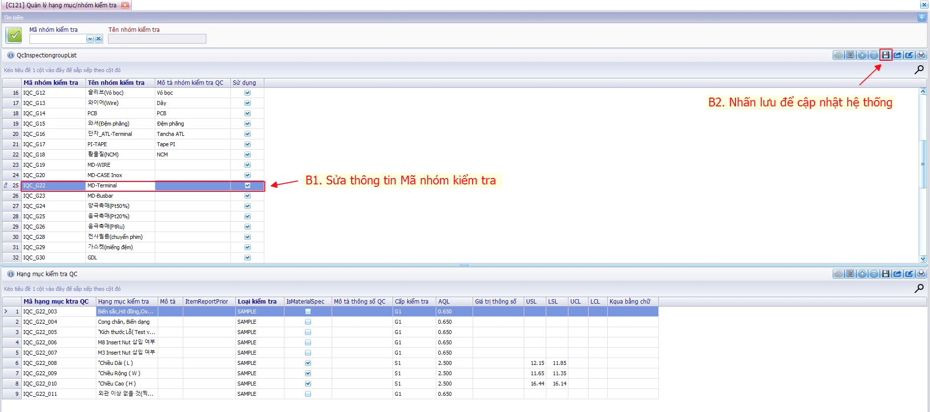
2. Sửa thông tin nhóm hạng mục

Slide 6
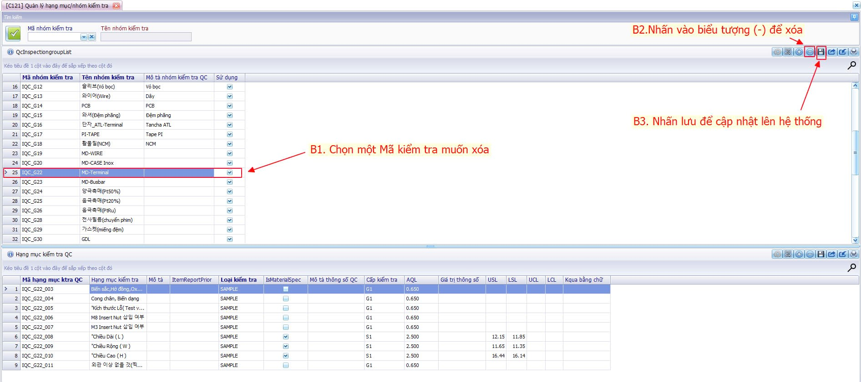
3. Xóa thông tin mã nhóm kiểm tra
Thêm, sửa và xóa Hạng mục tương tự như Nhóm hạng mục
Trường Mô tả thông số QC: nhập số lượng cần kiểm tra

Slide 7
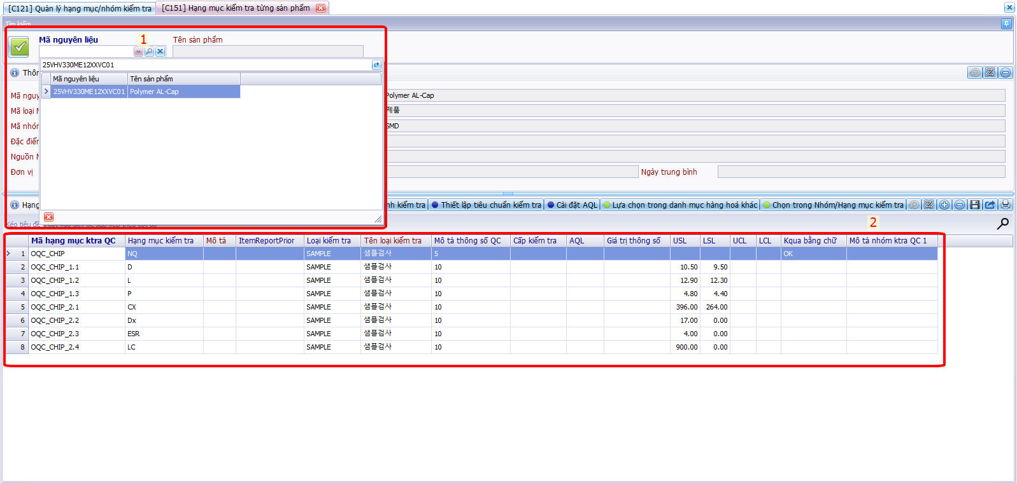

II.Thiết lập Hạng mục theo từng sản phẩm(C151)
Menu này phân bổ các mục OQC cho các sản phẩm
1. Tìm kiếm thông tin
a) Tìm kiếm Mã nguyên liệu cần thiết lập sau đó click chọn (1)
-> Nhấn tìm kiếm
Sau đó danh sách các hạng mục kiểm tra sẽ hiện ra (2)

Slide 8
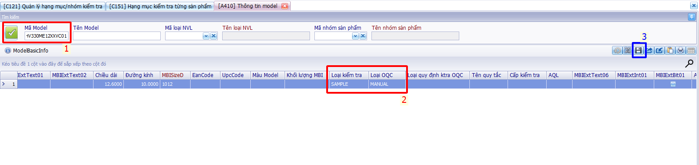
II.Thiết lập Hạng mục theo từng sản phẩm(C151)
1. Tìm kiếm thông tin
Trường hợp Mã nguyên liệu không có trong popup tìm kiếm:
Kiểm tra bên màn hình A410 – Thông tin model. Tại màn hình A410, nhập Mã Model và ấn tìm kiếm (1)
Tìm và thiết lập 2 trường Loại kiểm tra, Loại OQC (2). Sau đó ấn nút Lưu để cập nhật lên hệ thống
=> Tắt màn hình C151 đi và mở lại

Slide 9
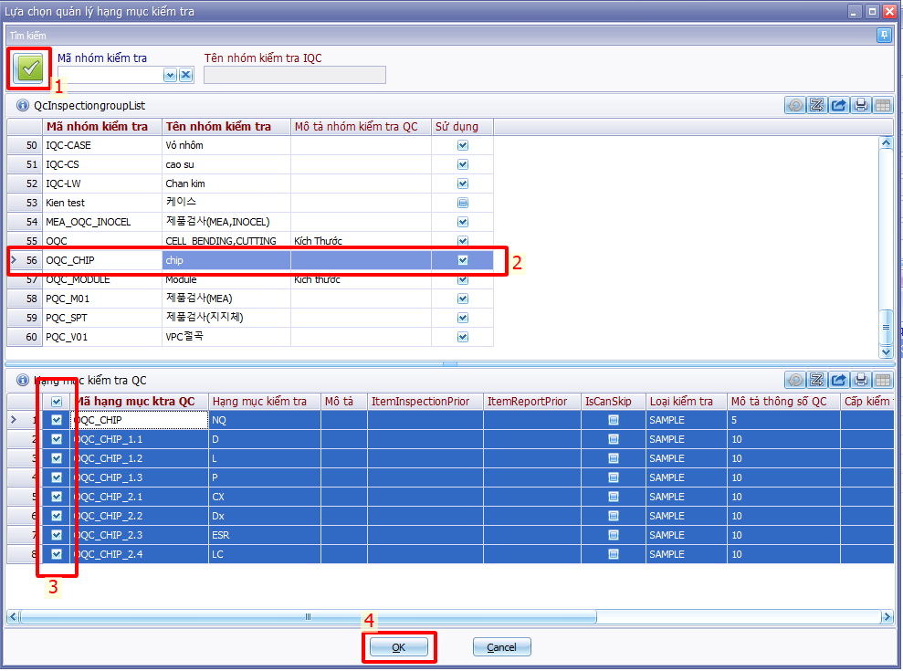
II.Thiết lập Hạng mục theo từng sản phẩm(C151)
Chọn trong Nhóm/Hạng mục kiểm tra
Bước 1: Click tìm kiếm
Bước 2: Chọn nhóm hạng mục
Bước 3: Tick chọn các hạng mục cần thêm vào để kiểm tra
Bước 4: Ấn nút OK
Sau đó quay lại màn hình C151 và ấn Lưu

Slide 10
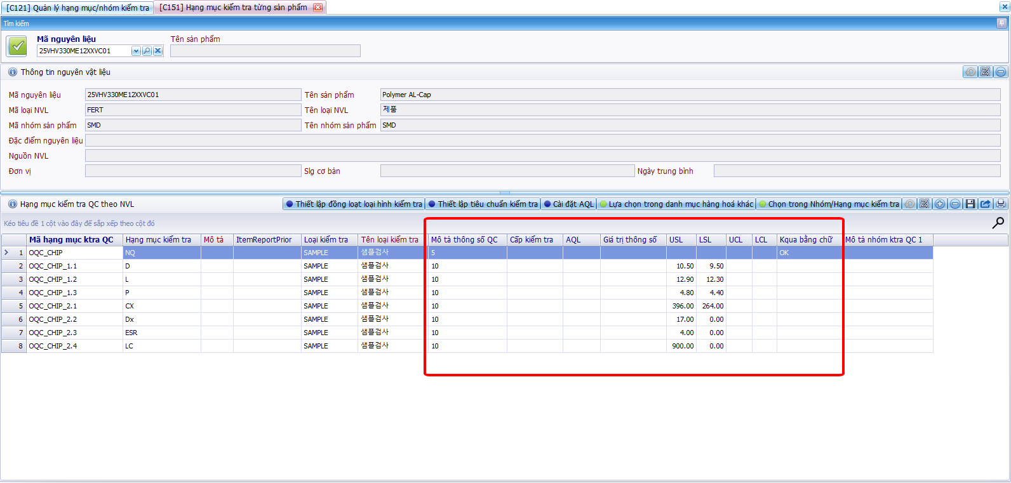
II.Thiết lập Hạng mục theo từng sản phẩm(C151)
Lưu ý
Chỉnh sửa các thông số cho đúng với nguyên liệu cần kiểm tra
Nếu không chỉnh sửa thì mặc định sẽ lấy thông số đã thiết lập ở C121
Khi đã thiết lập xong, ấn Lưu
để cập nhật lên hệ thống

Slide 11

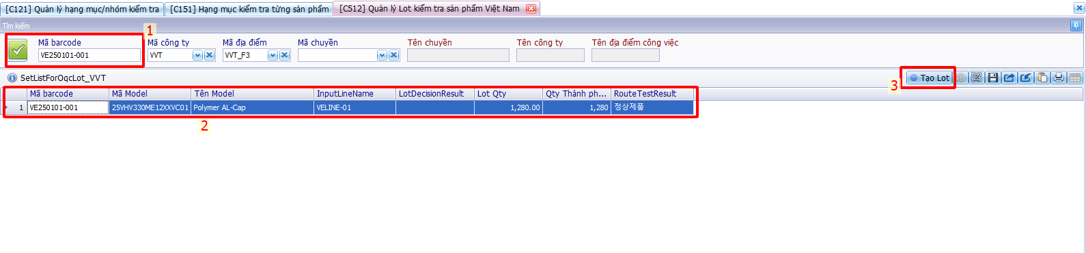
III.Quản lý Lot kiểm tra sản phẩm(C512)
Bước 1: Dán Mã barcode vào và ấn tìm kiếm
Bước 2: Thông tin Lot sẽ hiển thị bên dưới
Bước 3: Ấn Tạo Lot
Lưu ý: Mã barcode sẽ do bên sản xuất cung cấp cho QC

Slide 12

III.Quản lý Lot kiểm tra sản phẩm(C512)
Trường hợp tìm kiếm nhưng ở (2) không có dữ liệu:
Trường hợp 1: Mã barcode này đã tạo Lot rồi, hãy sang C530 để kiểm tra
Trường hợp 2: Do chưa thiết lập các hạng mục kiểm tra tại màn hình A410
Nếu đã kiểm tra 2 trường hợp mà không thấy dữ liệu, liên hệ EA Team để kiểm tra

Slide 13
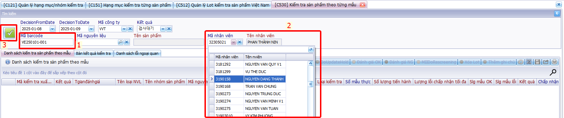
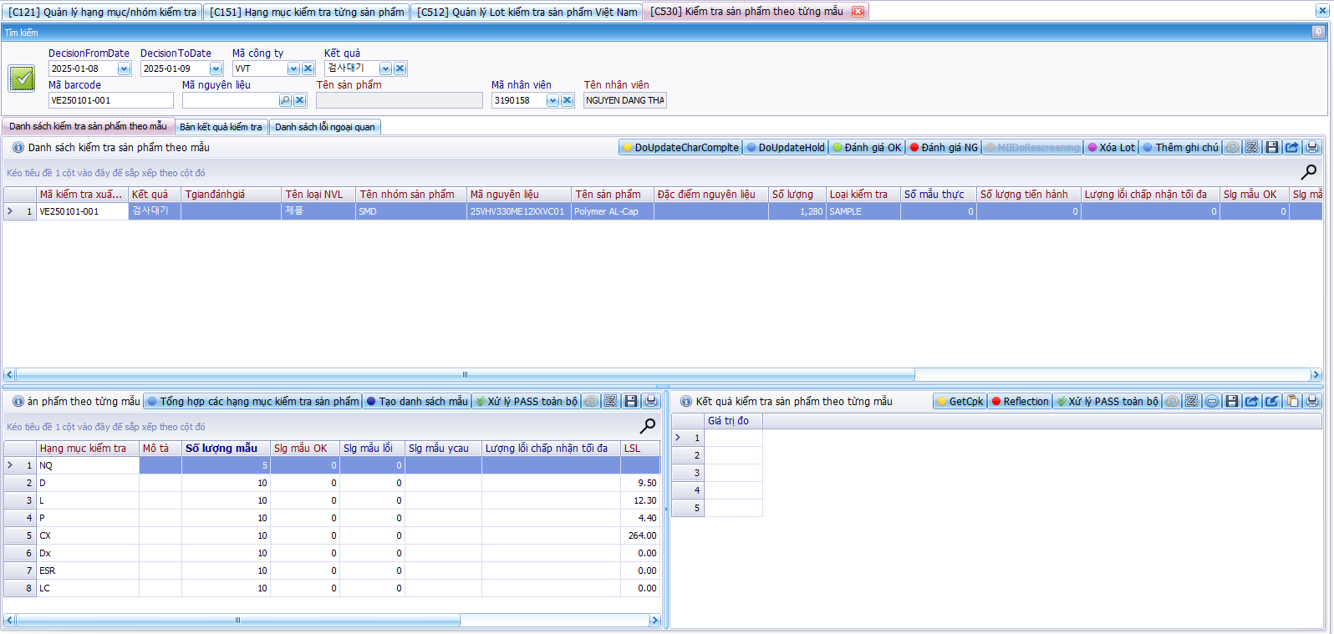
IV.kiểm tra sản phẩm theo từng mẫu(C530)
Chú ý: Màn hình sử dụng nhiều câu lệnh truy vấn nên hơi chậm, cần thao tác từ từ
Nhập Mã barcode (1), chọn Mã nhân viên (2) và ấn Tìm kiếm (3)

Slide 14
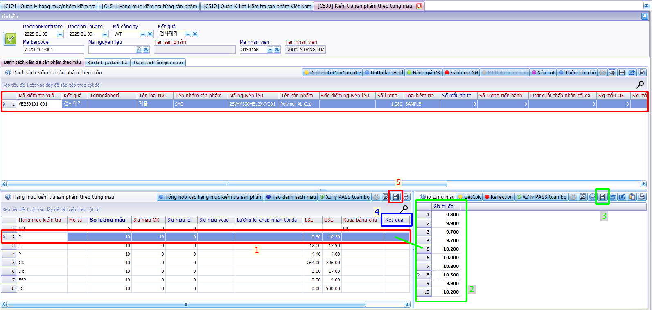
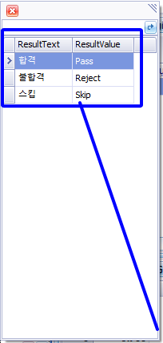
IV.kiểm tra sản phẩm theo từng mẫu(C530)
Nhập giá trị đo:
Bước 1: Chọn hạng mục cần kiểm tra
Bước 2: Nhập Giá trị đo ở bảng bên phải
Bước 3: Ấn nút lưu ở bảng bên phải
Bước 4: Chọn kết quả Pass ở bảng bên trái
Bước 5: Ấn nút lưu ở bảng bên trái
Lặp lại các bước với từng hạng mục kiểm tra

Slide 15
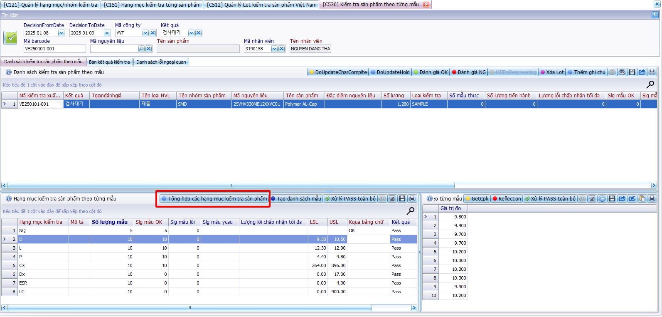
IV.kiểm tra sản phẩm theo từng mẫu(C530)
Trường hợp thêm/sửa các hạng mục kiểm tra sản phẩm ở C151:
Ấn nút Tổng hợp các hạng mục kiểm tra sản phẩm để cập nhật lại các giá trị đo từ đầu

Slide 16
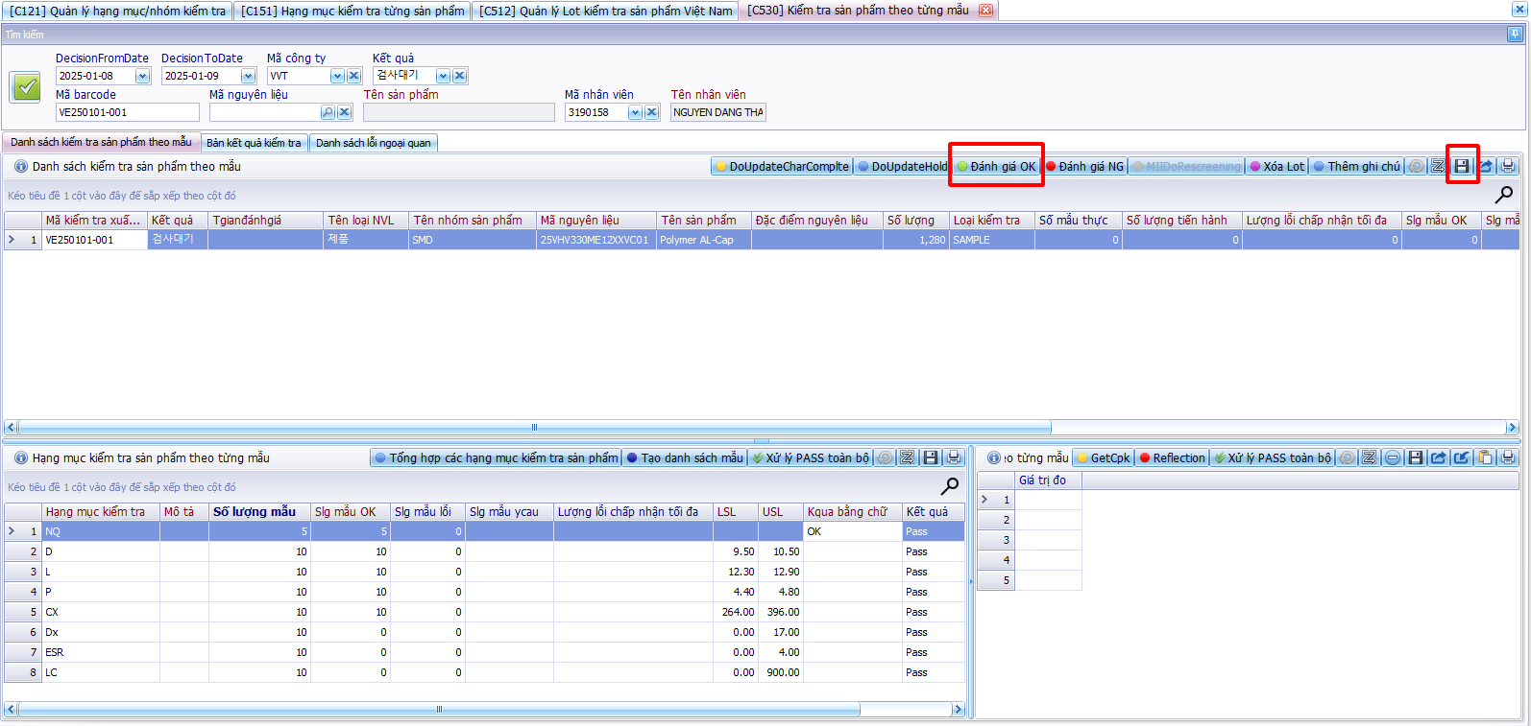
IV.kiểm tra sản phẩm theo từng mẫu(C530)
Sau khi nhập xong giá trị, ấn Đánh giá OK sau đó ấn Lưu để hệ thống cập nhật kết quá

Slide 17
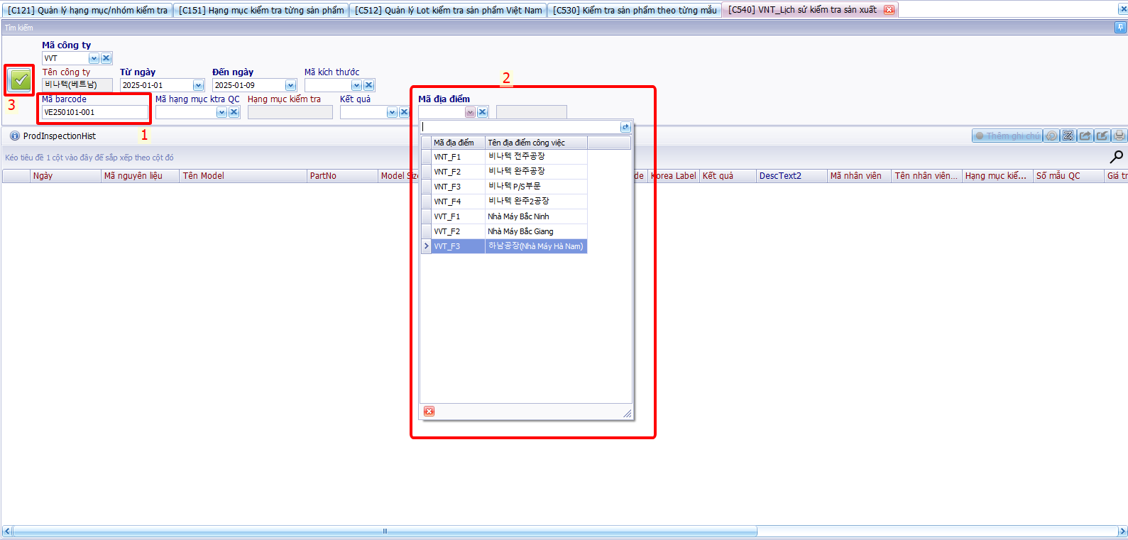
V.lịch sử kiểm tra sản xuất(C540)
Nhập Mã barcode (1), chọn Mã địa điểm (2) và ấn Tìm kiếm (3)

Slide 18
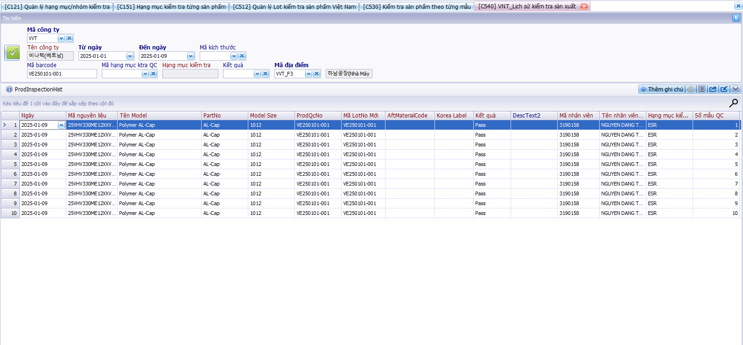
V.lịch sử kiểm tra sản xuất(C540)
Tại đây, kiểm tra lịch sử từ C530

Slide 19
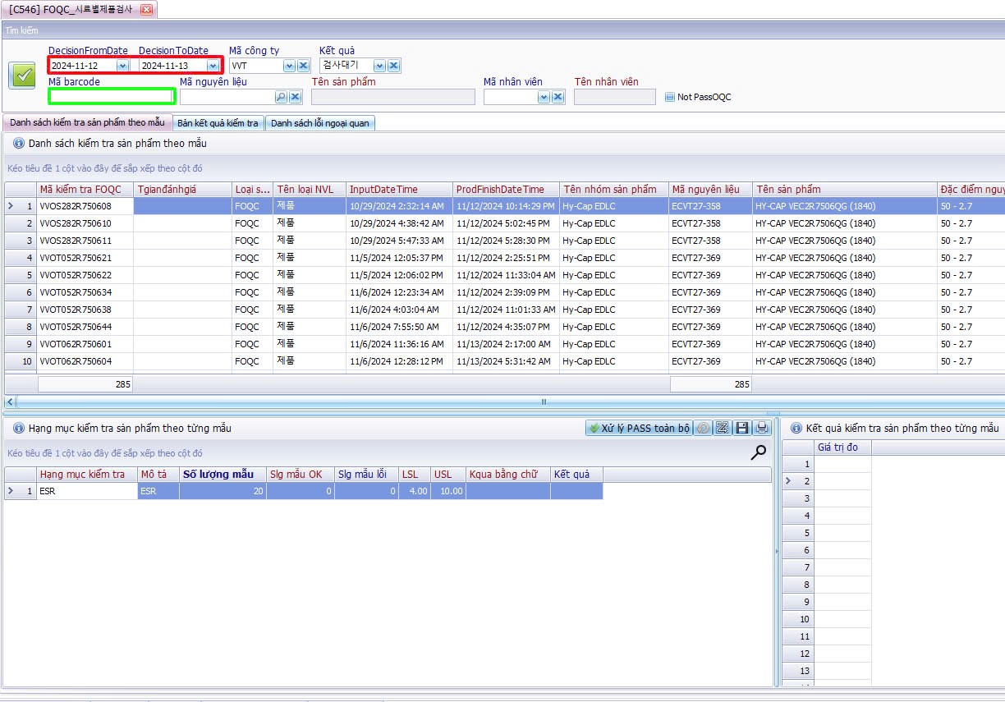
VI. Kiểm tra sản phẩm theo từng (C546) (Xuất kho)
Mô tả:
Đây là màn hình tra cứu số lot do C510 tạo ra và tiến hành kiểm tra ESR
Nếu số lot OQC không hiển thị, kiểm tra lại Lot đã được tạo trong C510
1. Tìm kiếm thông tin
a) Bạn cần điền thông số :
- Ngày tháng cần tìm kiếm
- Có thể tìm kiếm theo mã barcode
-> Sau đó nhấn tìm kiếm

Slide 20
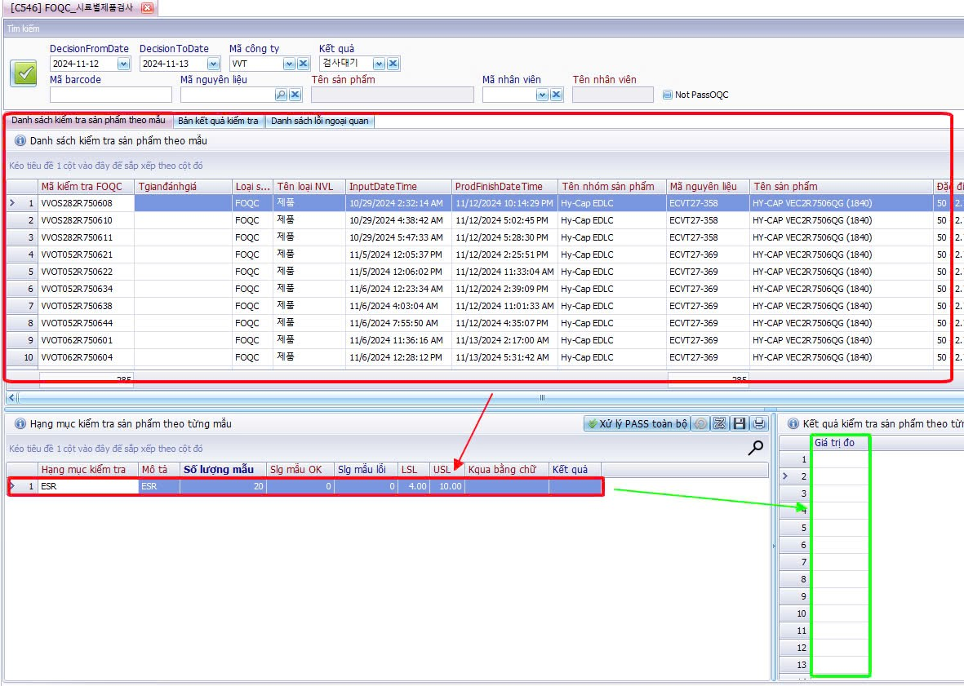
2. Nhập giá trị đo
- b1. Sau khi tìm kiếm theo mã barcode thông tin xuất hiện, điền đầy đủ các giá trị đo ESR
- b3. Nhấn save để cập nhật lên hệ thống

Slide 21
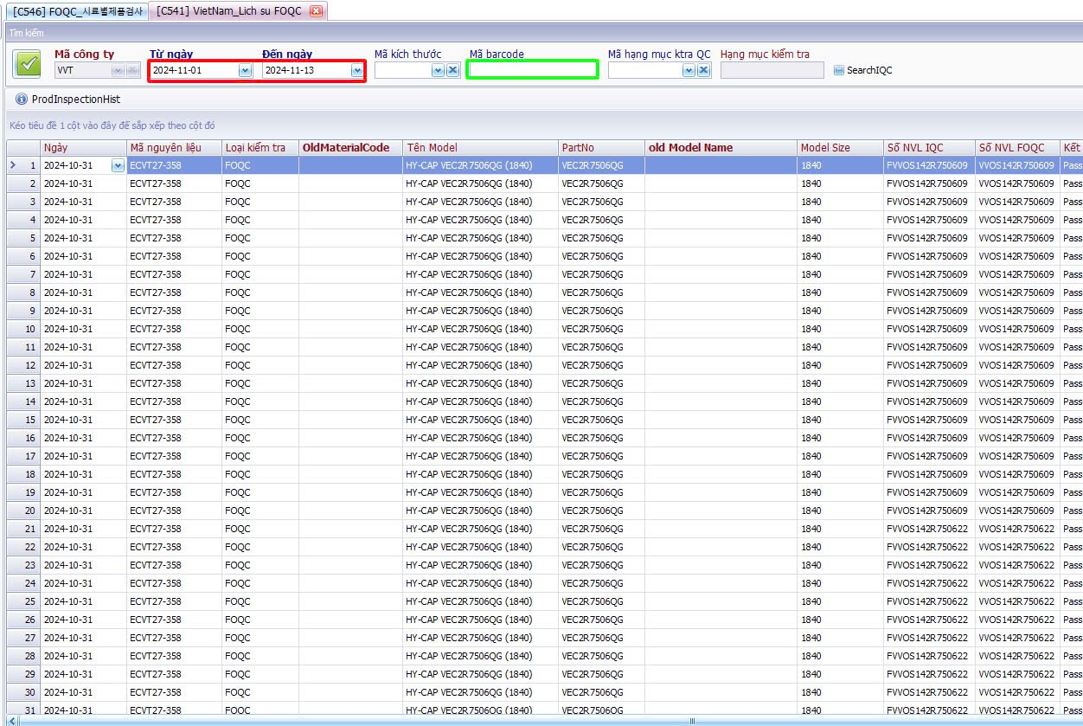
VII. Kiểm tra kiểm tra từng mẫu(C541) (Xuất kho)
Mô tả:
Lịch sử kiểm tra hàng ở C546
1. Tìm kiếm thông tin
a) Bạn cần điền thông số :
- Ngày tháng cần tìm kiếm
- Có thể tìm kiếm theo mã barcode
-> Sau đó nhấn tìm kiếm

